Slide 1
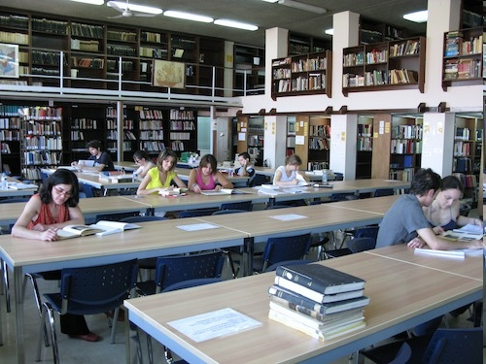

Slide 2
Πρόγραμμα Σπουδών
Το Τμήμα Ιστορίας & Αρχαιολογίας είναι κληρονόμος μιας μεγάλης παράδοσης που διαμορφώθηκε από προσωπικότητες της ελληνικής Αρχαιολογίας και της Ιστορίας.
Γνωστικά αντικείμενα, όπως η Ιστορία της Τέχνης και η Κοινωνική Ανθρωπολογία, καθιερώθηκαν πρώτα στην Ελλάδα από το Τμήμα μας.

Slide 3
Πρόγραμμα Σπουδών
Συνδυάζει τη διδασκαλία του παρελθόντος με τη συστηματική μελέτη και την έρευνα. Η μελέτη του παρελθόντος είναι ένας τρόπος να καταλάβουμε βαθύτερα αυτό που μας περιβάλλει σήμερα.

Slide 4
Στόχοι
Η διαμόρφωση καταρτισμένων αρχαιολόγων και ιστορικών που γνωρίζουν καλά το αντικείμενό τους και είναι προσανατολισμένοι και ανοιχτοί στις διεθνείς εξελίξεις και τις σύγχρονες τάσεις της έρευνας.

Slide 5
Στόχοι
Η δημιουργία νέων ερευνητών που μπορούν να φανούν χρήσιμοι στην έρευνα, την ερμηνεία και την ανασύνθεση του παρελθόντος και στη διδασκαλία του στους νεότερους.

Slide 6
Πρόγραμμα Σπουδών
Ένα πτυχίο με δύο κύριες κατευθύνσεις
Ιστορία
Αρχαιολογία & Ιστορία της Τέχνης

Slide 7
Κατεύθυνση Ιστορίας Γνωστικά Αντικείμενα
Αρχαία και Ρωμαϊκή Ιστορία
Βυζαντινή και Μεσαιωνική
Ιστορία
Ιστορία των Σλαβικών Λαών
Νεότερη και Σύγχρονη Ελληνική και Ευρωπαϊκή Ιστορία
Ιστορία των Χωρών της Χερσονήσου του Αίμου
Τουρκολογία
Λαογραφία και Κοινωνική Ανθρωπολογία

Slide 8
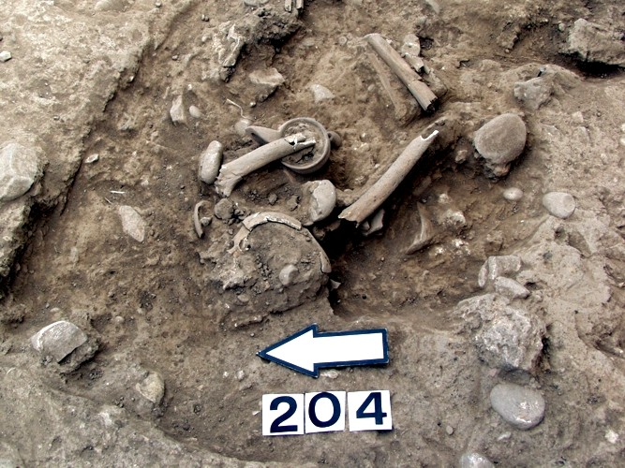
Κατεύθυνση Αρχαιολογίας Γνωστικά Αντικείμενα
Προϊστορική Αρχαιολογία
Κλασική Αρχαιολογία
Βυζαντινή Αρχαιολογία
Ιστορία της Νεότερης Τέχνης

Slide 9
Σπουδές
Διάρκεια φοίτησης:
8 εξάμηνα
Δυνατότητα πρόσβασης στον Μεταπτυχιακό Κύκλο Σπουδών

Slide 10
Μεταπτυχιακό Πρόγραμμα Σπουδών Ειδικεύσεις Ιστορίας
Αρχαία Ιστορία
Βυζαντινή & Μεσαιωνική
Λαογραφία & Κοινωνική Ανθρωπολογία
Νεότερη & Σύγχρονη Ελληνική & Παγκόσμια
Χωρών της Χερσονήσου του Αίμου & Τουρκολογία

Slide 11
Μεταπτυχιακό Πρόγραμμα Σπουδών Ειδικεύσεις Αρχαιολογίας & Ιστορίας της Τέχνης
Προϊστορική Αρχαιολογία
Κλασική Αρχαιολογία
Ιστορία του Ανθρωπογενούς Περιβάλλοντος
Βυζαντινή Αρχαιολογία
Ιστορία της Τέχνης

Slide 12
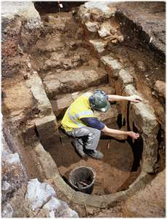
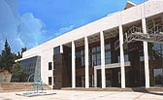
Πρακτική άσκηση των φοιτητών
σε πανεπιστημιακές ανασκαφές
σε μουσεία
σε συλλογές έργων τέχνης
σε ερευνητικά ινστιτούτα
σε ιστορικά αρχεία

Slide 13
Οι δυνατότητες των αποφοίτων του Τμήματος
διδασκαλία της Ιστορίας στη Δευτεροβάθμια Εκπαίδευση
προστασία, μελέτη και ανάδειξη των αρχαιολογικών μνημείων
εκτέλεση εργασιών πεδίου ανασκαφικής έρευνας και εθνογραφικής, λαογραφικής και ιστορικής επιτόπιας έρευνας
επιστημονική έρευνα σε κέντρα και ινστιτούτα στην Ελλάδα και το εξωτερικό

Slide 14
Οι δυνατότητες των αποφοίτων του Τμήματος
παροχή εξειδικευμένων υπηρεσιών σε θέματα βιοαρχαιολογίας, αναλυτικών τεχνικών αρχαιολογικού υλικού πολιτισμού, θεωρίας της αρχαιολογίας, ειδικών θεμάτων (νομισματική, επιγραφική, παλαιογραφία)
παροχή εξειδικευμένων υπηρεσιών σε θέματα αρχειοθέτησης και οργάνωσης αρχείων και συλλογών
συμμετοχή σε δράσεις διάχυσης ιστορίας, αρχαιολογίας, ιστορίας της τέχνης και ανθρωπολογίας σε μουσεία και εκπαιδευτικά προγράμματα

Slide 15
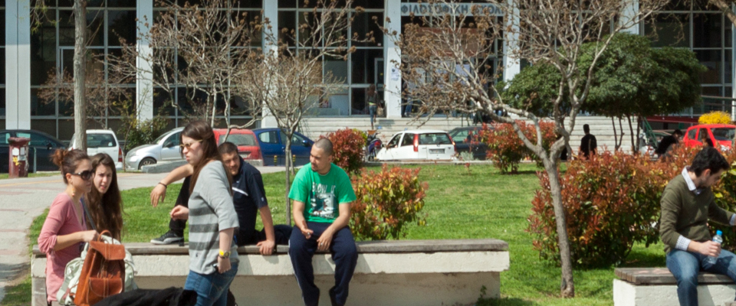
http://www.hist.auth.gr
Καλοσωρίσατε στον Ιστοχώρο
του Τμήματος Ιστορίας και Αρχαιολογίας ΑΠΘ

